Slide 1
执行计划分析与高效查询语句

Slide 2
执行计划
执行计划：
  数据库内部对SQL语句分析后决定的执行路径和执行步骤。

Slide 3
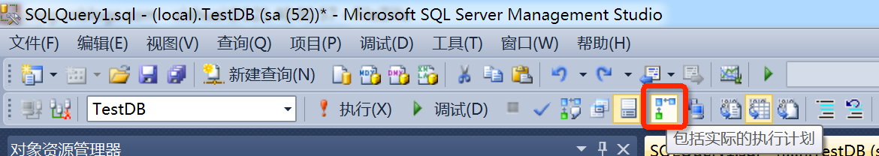
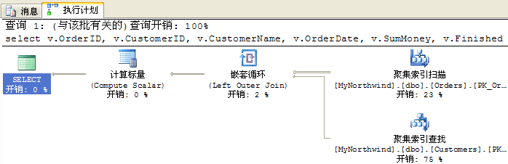
执行计划
点击工具栏上的【显示估计的执行计划】按钮

Slide 4
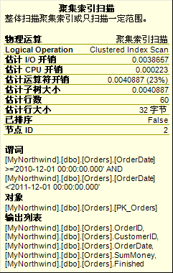
执行计划
更具体的执行过程
  把鼠标指标移动某个节点上，将显式更多的执行信息， 而且是实际的执行情况。

Slide 5
执行计划
通过执行计划，至少可以得到3个有用的信息：
1. 哪些执行步骤花费的成本比较高。
2. 哪些执行步骤产生的数据量比较多。对于每个步骤所产生的数据量， SqlServer的执行计划是用【线条粗细】来表示的，因此也很容易地从分辨出来。
3. 每一步执行了什么样的动作。

Slide 6
执行计划
对于一个比较慢的查询来说，我们通常首先要知道哪些步骤的成本比较高，进而，可以尝试一些改进的方法。 一般来说，如果不能通过：提高硬件性能或者调整OS、Sql Server的设置之类的方式来解决问题，那么剩下的可选方法通常包括：
  为查找扫描类操作增加相应字段的索引。
  有时重建索引或许也是有效的。
  调整语句结构，引导Sql Server采用其它的查询方案去执行。
  调整表结构（分表或者分区）。

Slide 7
执行计划
SQL SERVER在表中查找数据的方式
【表扫描(Table Scan)】：遍历整个表，查找所有匹配的记录行。这个操作将会一行一行的检查，当然，效率也是最差的。
【索引扫描(Index Scan)】：根据索引，从表中过滤出来一部分记录，再查找所有匹配的记录行，显然比第一种方式的查找范围要小，因此比【Table Scan】要快。
【索引查找(Index Seek)】：根据索引，定位（获取）记录的存放位置，然后取得记录，因此，比起前二种方式会更快。

Slide 8
执行计划
【聚集索引扫描(Clustered Index Scan)】：和【Table Scan】一样。注意：不要以为这里有个Index，就认为不一样了。 其实它的意思是说：按聚集索引来逐行扫描每一行记录，因为记录就是按聚集索引来顺序存放的。 而【Table Scan】只是说：要扫描的表没有聚集索引而已，因此这二个操作本质上也是一样的。
【聚集索引查找(Clustered Index Seek)】：直接根据聚集索引获取记录，最快！

Slide 9
执行计划
创建表
create table person(
sno char(8) not null,
sname char(8) not null,
sex char(2),
[native] char(20),
birthday datetime,
pno char(4),
dno char(6),
classno char(4),
entime datetime,
home varchar(40),
tel varchar(40)
)

Slide 10
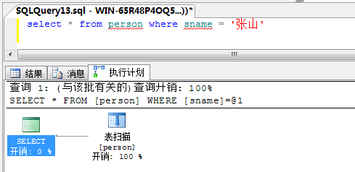
执行计划
表扫描

Slide 11
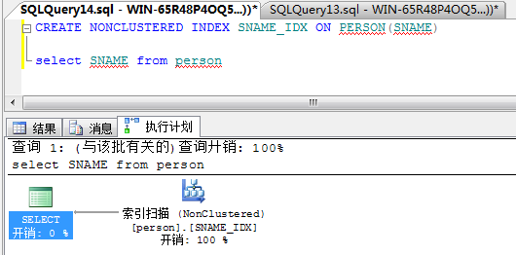
执行计划
索引扫描

Slide 12
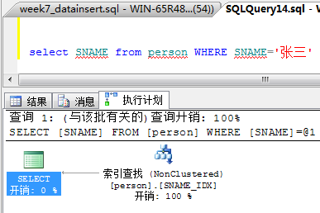
执行计划
索引查找

Slide 13
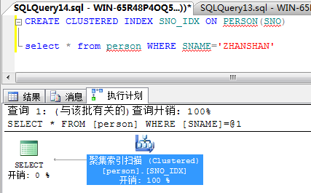
执行计划
聚集索引扫描

Slide 14
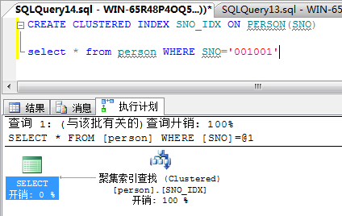
执行计划
聚集索引查找

Slide 15
执行计划
计算行为
  流聚合：在相应排序的流中，计算多组行的汇总值
  计算标量：根据行中的现有值计算新值。
  排序：对于加了Group by的子句，因为需要数据按照group by 后面的列有序，就需要Sort来保证排序。注意,Sort操作是占用内存的操作，当内存不足时还会去占用tempdb。
  散列聚合(哈希匹配)：对于数据量比较大时，SQL Server选择的是哈希匹配。在内存中建立好散列表后，会按照group by后面的值作为键，然后依次处理集合中的每条数据，当键在散列表中不存在时，向散列表添加条目，当键已经在散列表中存在时，按照规则（规则是聚合函数，比如Sum,avg什么的）计算散列表中的值（Value）。

Slide 16
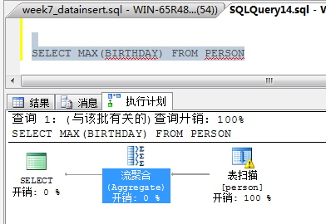
执行计划
流聚合：所有的聚合函数(如COUNT(),MAX())都会有流聚合的出现，但是其不会消耗IO，只有消耗CPU。

Slide 17
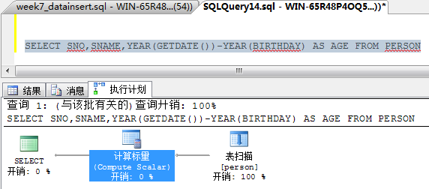
执行计划
计算标量：根据行中的现有值计算新值。

Slide 18
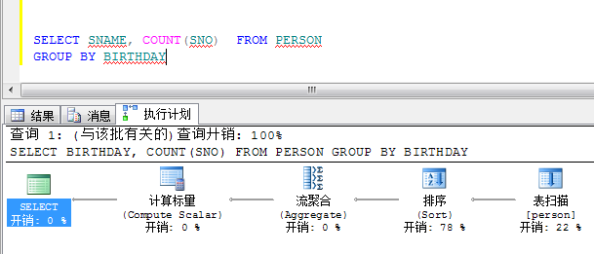
执行计划
排序

Slide 19
执行计划
create table testtable
(
nkey1 int identity,
col2 char(300) default 'abc',
ckey1 char(1)
)

Slide 20
执行计划
declare @counter int
set @counter = 1
while (@counter <= 2000)
begin
insert testtable (ckey1) values ('a')
insert testtable (ckey1) values ('b')
insert testtable (ckey1) values ('c')
insert testtable (ckey1) values ('d')
insert testtable (ckey1) values ('e')
set @counter = @counter + 1
end

Slide 21
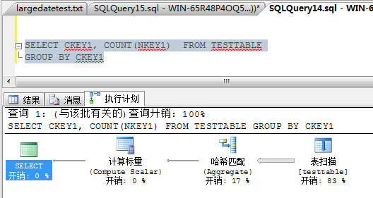
执行计划
散列聚合

Slide 22
执行计划
当多表连接时，SQL Server会采用三类不同的连接方式：
  循环嵌套连接：外部输入仅仅执行一次，根据外部输入满足Join条件的每一行，对内部输入进行查找。
  合并连接：首先合并连接需要双方有序.并且要求Join的条件为等于号。因为两个输入条件已经有序，所以从每一个输入集合中取 一行进行比较，相等的返回，不相等的舍弃。
  散列连接：散列连接同样仅仅只需要只访问1次双方的数据。散列连接通过在内存中建立散列表实现。这比较消耗内存，如果内存不足还会占用tempdb。但并不像合并连接那样需要双方有序。

Slide 23
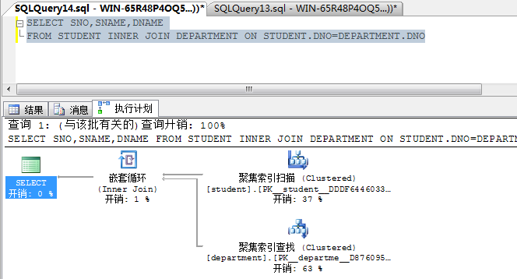
执行计划
循环嵌套连接

Slide 24
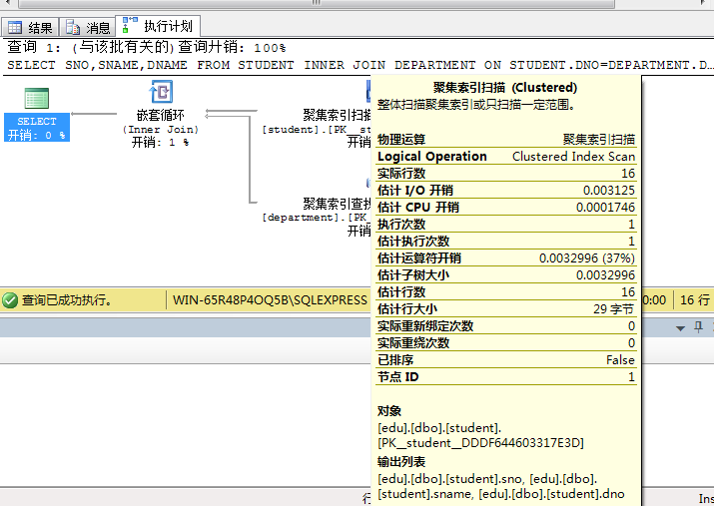

执行计划

Slide 25
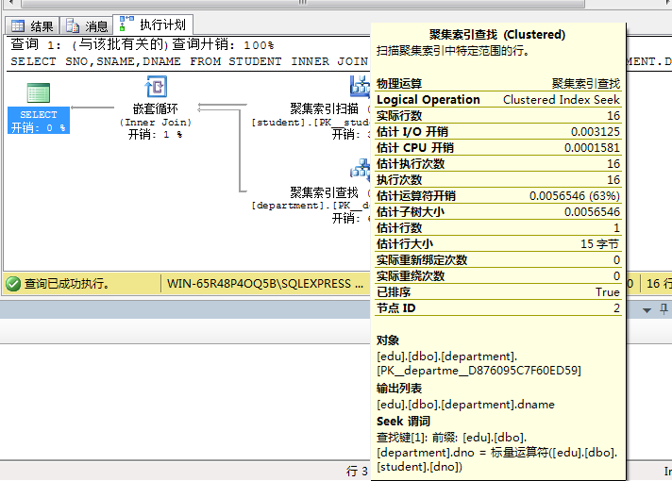
执行计划

Slide 26
执行计划
根据嵌套循环的原理不难看出，由于外部输入是扫描，内部输入是查找，当两个Join的表外部输入结果集比较小，而内部输入所查找的表非常大时，查询优化器更倾向于选择循环嵌套方式。

Slide 27
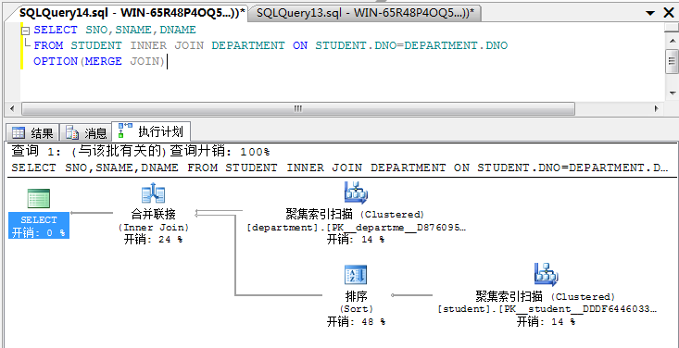
执行计划
合并连接

Slide 28
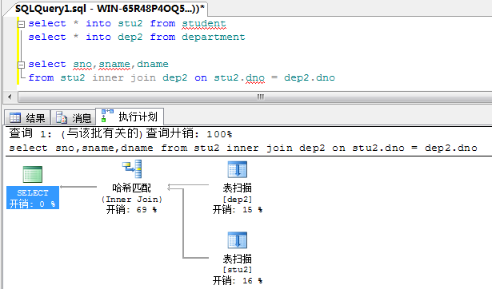
执行计划
散列连接

Slide 29
执行计划
如果一个联接输入很小，而另一个联接输入很大而且已在其联接列上创建了索引， 则索引 Nested Loops 连接是最快的联接操作，因为它们需要的 I/O 和比较都最少。
在许多小事务中（如那些只影响较小的一组行的事务），索引嵌套循环联接优于合并联接和哈希联接。但在大型查询中，嵌套循环联接通常不是最佳选择。

Slide 30
执行计划
如果两个联接输入并不小但已在二者联接列上排序（例如，如果它们是通过扫描已排序的索引获得的），则合并联接是最快的联接操作。如果两个联接输入都很大，而且这两个输入的大小差不多，则预先排序的合并联接提供的性能与哈希联接相近。但是，如果这两个输入的大小相差很大，则哈希联接操作通常快得多。

Slide 31
执行计划
每一种关联方法都有其优缺点，视乎如何优化而已。
如果可以，强烈建议每个表都应该有一个唯一的聚集索引，一边使用合并关联，如果不可以，千万别尝试使用OPTION提示符来把关联改成合并或者嵌套循环，这可能会降低性能。

Slide 32
执行计划
小练习：以下两个查询的执行计划大致如何？
select sno,sname,dname
from student inner join department on student.dno = department.dno
select sno,sname,dname
from department inner join student on department.dno = student.dno

Slide 33
执行计划
同一问题的不同解决方案可能带来不同的性能
考虑问题： 在成绩表中查找所有不及格的人。

Slide 34
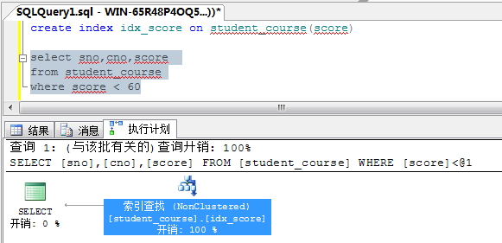
执行计划
解决方案1

Slide 35
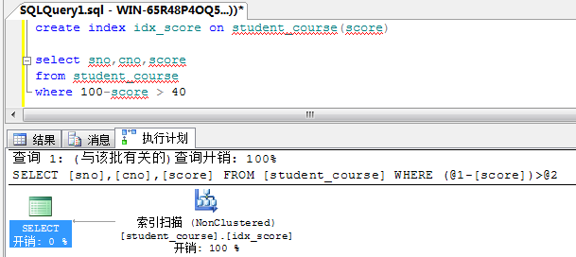
执行计划
解决方案2

Slide 36
执行计划
不同的查询请求带来的性能差异
  查找所有姓“张”的同学
  查找名字中带“伟”的同学

Slide 37
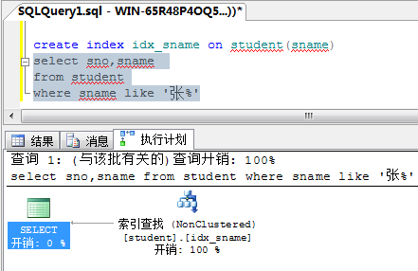
执行计划
  查找所有姓“张”的同学

Slide 38
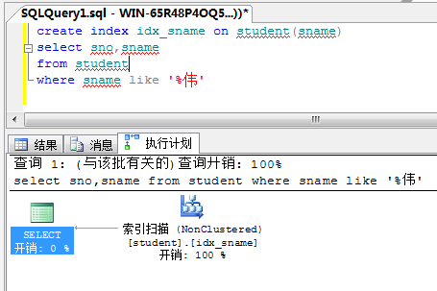
执行计划
  查找名字中带“伟”的同学

